Slide 1
Проектная работа
Ешь хлеб, коли пирога нет.
Выполнил: Цепилова Катя
Федоровских Е.С.

Slide 2
Здравствуйте. В этой работе мы, с дочкой Катей, хотели бы рассказать вам как можно накормить ребенка дошкольного возраста вкусно, полезно и в то же время без изысков в домашних условиях.
Так как у Катюши с раннего возраста атопический дерматит, нам приходится соблюдать правильное питание, не употреблять жареную пищу, цитрусовые, шоколадные изделия и др. Дома мы часто стряпаем булочки с изюмом, курагой, пироги с картошкой, капустой, зеленым луком и яйцом, яблоками. Дочка принимает в этом активное участие. А самое главное, что ей нравиться получать результат своей работы и наслаждаться им.

Slide 3
Отгадай загадку
Подготовим место,
Раскатаем тесто.
Вот повидло, вот творог.
Мы хотим испечь...

Slide 4
Конечно, ПИРОГ.
Пословицы
Что испек, то и кушай.
Ел бы пирог, да в печи сжег.
Не могу, а ем по пирогу.

Slide 5
Готовим тесто
Продукты:
Молоко – 0,5 л
Мука – 0,8-1 кг
Масло сливочное - 200г
Сахар – 2ст.ложки
Соль – 0,5 ч.ложки
Дрожжи сухие активные – 1 пачка (11г)
Мама тесто замесила, Набирало тесто силу! Круглой шапкой поднялось, Разрослось и расползлось. Край из миски выпадал... Кто же вверх его толкал? - Мама, в лупу посмотри! Выползают пузыри! Что же прячут пузыри? Воздух! Он у них внутри. Вот откуда в хлебе ямки, Вот откуда в хлебе дырки! Потому что там, внутри, Пузыри-богатыри!

Slide 6
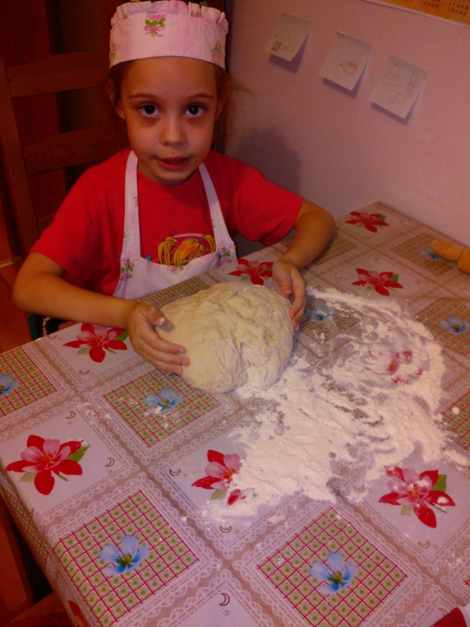

Slide 7
Раскатываем тесто
Мнут и катают, В печи закаляют, А потом за столом Нарезают ножом.

Slide 8
Смазываем противень маслом
Это нужно, чтобы пирог не прилип к противню.

Slide 9
Выкладываем тесто на противень
"Хлеб — всему голова."

Slide 10
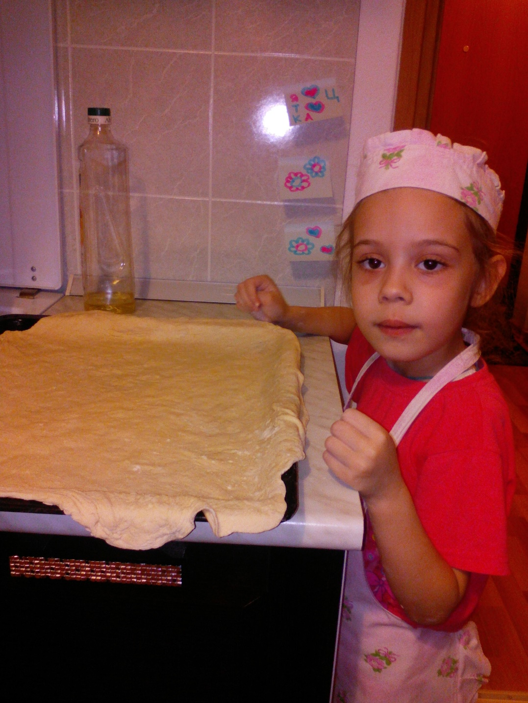

Slide 11
Начинка
А теперь отгадайте загадку о начинке, которая спряталась в нашем пироге.
Часто варим на обед, Добавляем в винегрет, Любят дети, даже крошки, Блюда из простой…
(картошки)

Slide 12
Раскладываем начинку

Slide 13
Закрываем пирог и защипываем края
Пироги же - хлеб особый, Их на праздник подают.

Slide 14
Перед выпеканием протыкаем пирог вилкой
Это делается для того, чтобы пирог “дышал”, получился мягким, пышным, душистым.

Slide 15
Ставим пирог в духовку
Пых пыхтел, пыхтел, пыхтел, Пока в печку не сел

Slide 16
Достали пирог из духовки
Вышел из печки не пых, А чудо: Румяный, блестящий, С корочкой хрустящей!

Slide 17
Выходит он весь золотистый, Он дышит теплом на весь дом, И солнышка лучик игристый Глядит на него сквозь окно.

Slide 18
Приятного аппетита!

